Slide 1
TRƯỜNG TIỂU HỌC ..................
CHÀO MỪNG CÁC EM ĐẾN VỚI TIẾT
TIẾNG VIỆT LỚP 1
Giáo viên: ......................

Slide 2
Bài 66: uôi uôm

Slide 4
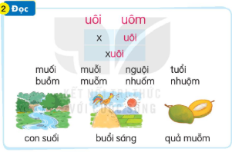

Slide 5
uôi
uôm
x uôi
xuôi
muối muỗi muội tuổi
buồm muỗm nhuốm nhuộm

Slide 6
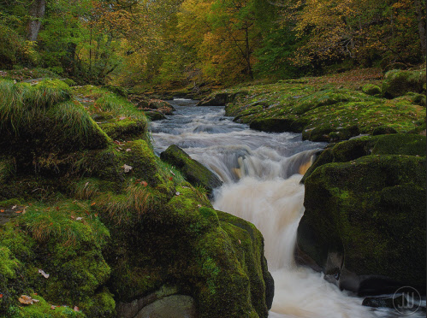
con suối

Slide 7
buổi sáng

Slide 8
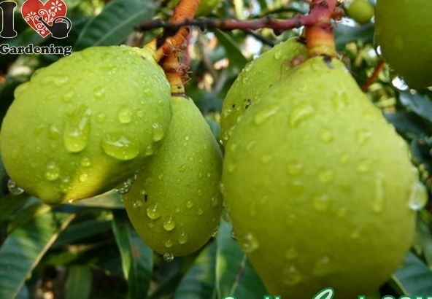
quả muỗm

Slide 10
